Slide 1
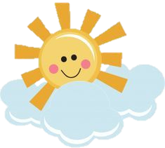

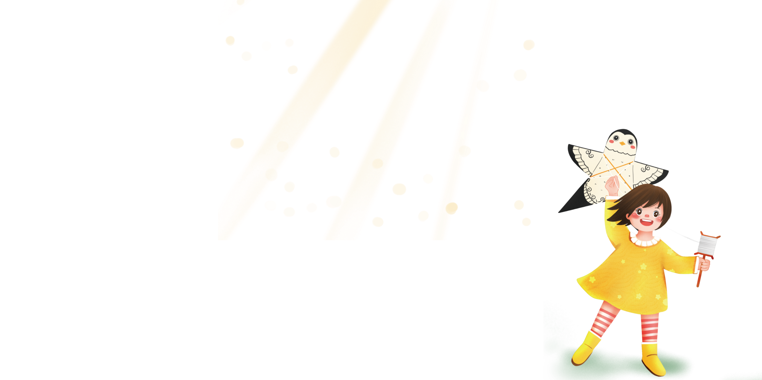
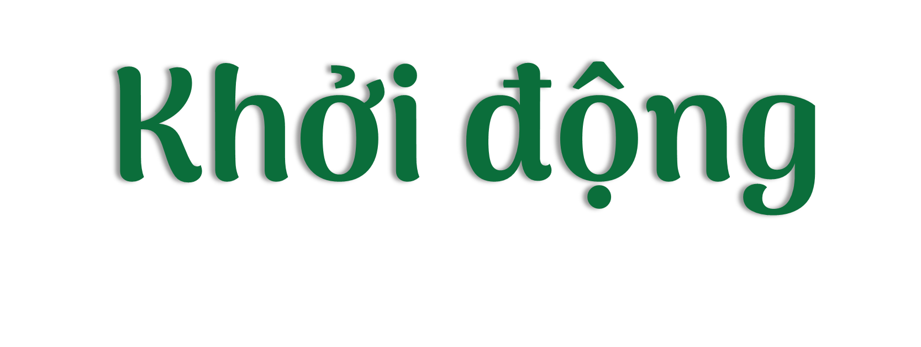

Slide 2

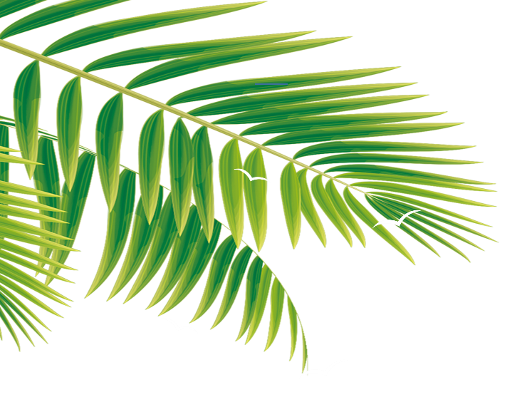


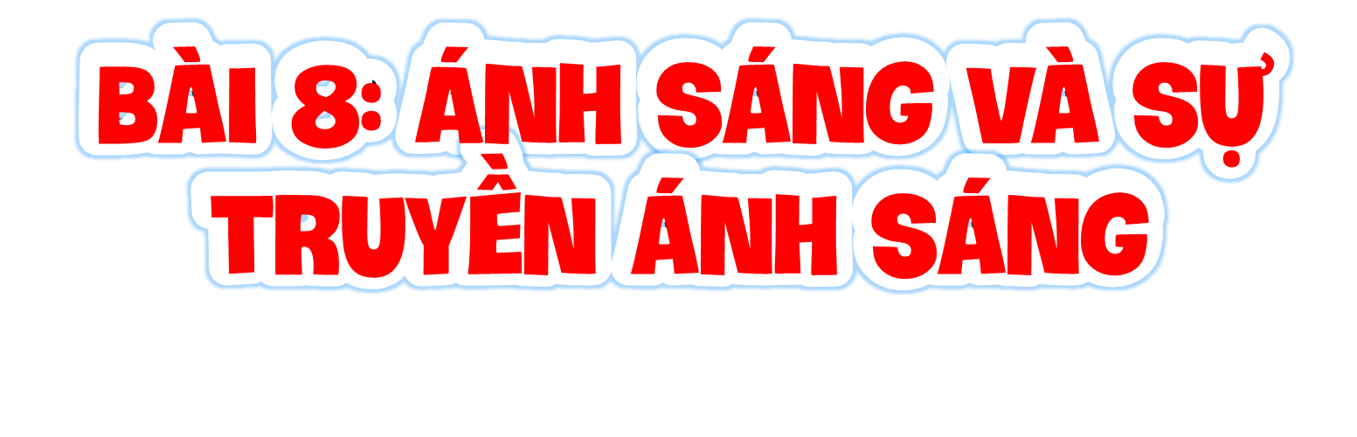



Slide 3
HĐ1. Vật phát sáng và vật được chiếu sáng

Slide 4


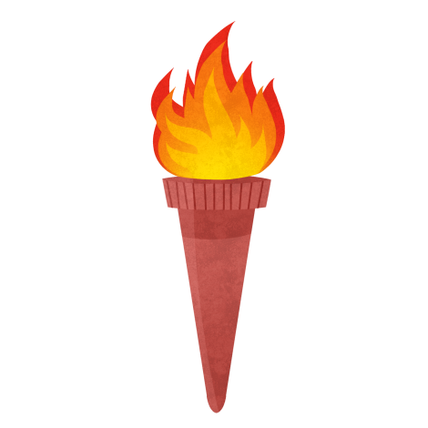
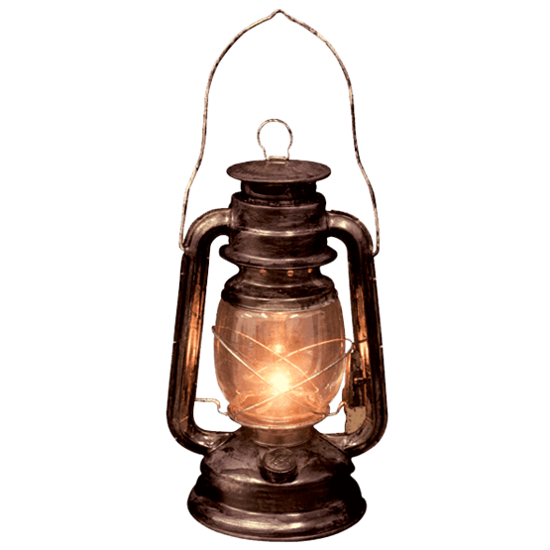
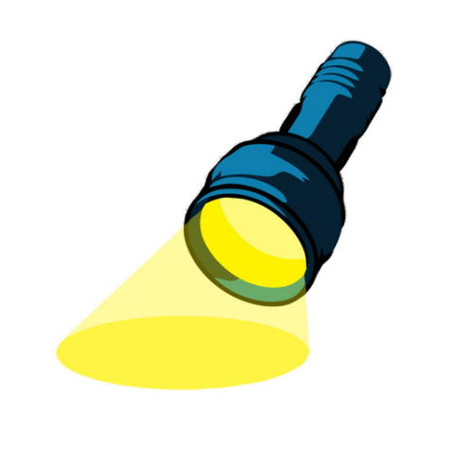
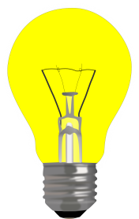
Mặt trời là vật phát sáng tự nhiên
Con người có thể tạo ra vật phát sáng
Ngọn đuốc
Đèn dầu
Đèn pin
Đèn điện

Slide 5
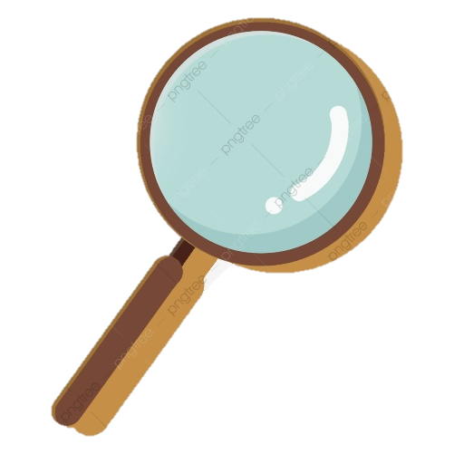
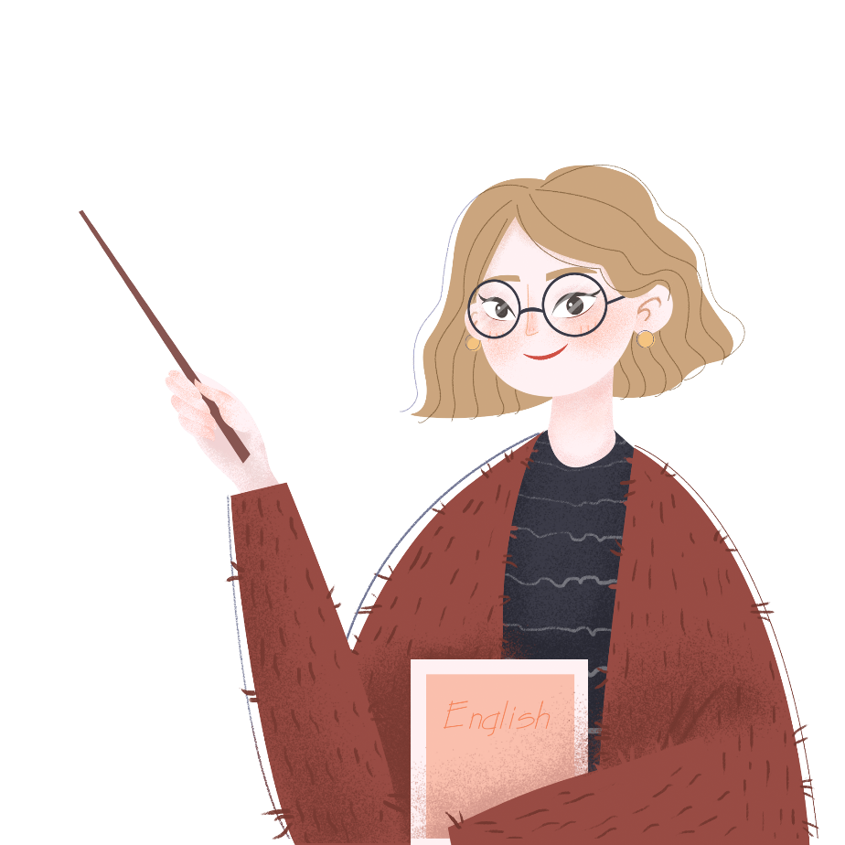
Kết luận
Ban ngày vật tự phát sáng duy nhất là Mặt Trời còn tất cả mọi vật khác được Mặt Trời chiếu sáng.
Ban đêm vật tự phát sáng là: đèn điện khi có dòng điện chạy qua, đom đóm,..
Mọi vật mà chúng ta nhìn thấy vào ban đêm là do đèn chiếu sáng hoặc do ánh sáng phản chiếu từ Mặt Trăng chiếu sáng.

Slide 6
HĐ2. Sự truyền ánh sáng

Slide 7
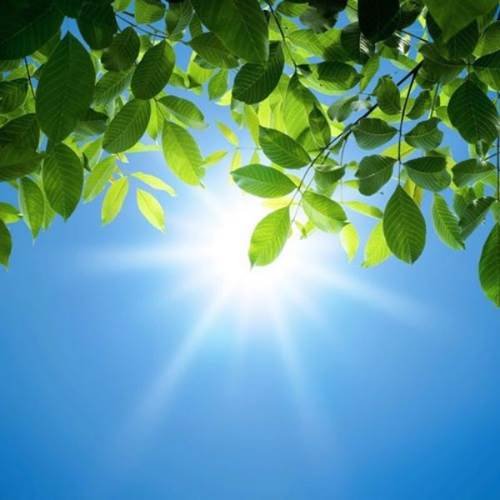
Ánh sáng truyền từ vật phát sáng đến các vật và phản chiếu từ các vật đến mắt nên ta nhìn thấy chúng.

Slide 8
01
Kiểm tra điều kiện để mắt nhìn thấy một vật

Slide 9
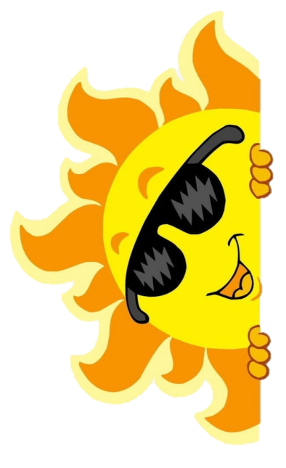
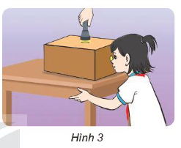
Chuẩn bị: Hộp bìa cứng thành trong màu đen có đục hai lỗ nhỏ, đèn pin, viên bi trắng.
Tiến hành:
- Bố trí thí nghiệm như hình 3. Viên bi trắng đặt ở đáy hộp.
- Đặt mắt sát lỗ nhỏ. Em hãy dự đoán có nhìn thấy viên bi trắng không trong hai trường hợp: chưa bật đèn và đã bật đèn.
- Thực hiện thí nghiệm kiểm tra dự đoán.
Từ kết quả thí nghiệm rút ra nhận xét. Khi nào mắt nhìn thấy vật?

Slide 10
02
Kiểm tra ánh sáng truyền thẳng trong không khí

Slide 11
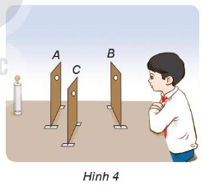
Chuẩn bị: 3 tấm bìa cứng (A, B, C), trên mỗi tấm có đục một lỗ nhỏ ở độ cao như nhau; 1 đoạn dây thép thẳng nhỏ, dài khoảng 25 cm (có thể xuyên qua lỗ trên tấm bìa); đèn pin (hình 4).
Tiến hành:
Đặt đèn pin đã bật sáng trước tấm bìa A. Đặt mắt sau tấm bìa A sao cho nhìn thấy được bóng đèn pin.
Đặt tấm bìa B sau tấm bìa A sao cho đặt mắt sau tấm bia B, nhìn thấy được bóng đèn pin.
Đặt tấm bìa C sau tấm bìa A sao cho đặt mắt sau tấm bìa B, nhìn thấy được bóng đèn pin.
Em hãy dự đoán có thể xuyên đoạn dây thép qua 3 lỗ nhỏ ở 3 tấm bìa không.
Thực hiện thí nghiệm kiểm tra dự đoán.
Nêu nhận xét về sự truyền của ánh sáng trong không khí.

Slide 12
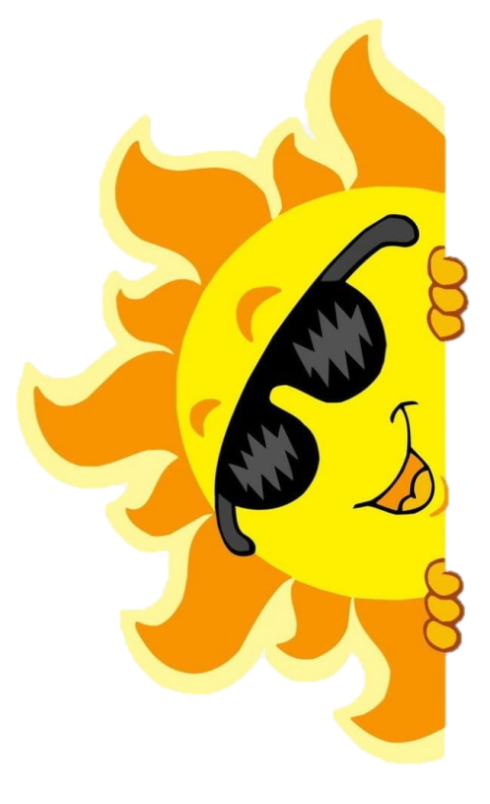


Học thuộc ghi nhớ bài học
Chuẩn bị cho Tiết 2

Slide 13
